Slide 1

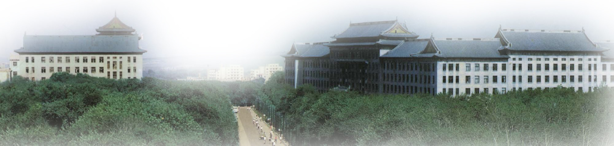
离 散 数 学
第1章 命题逻辑基本概念

Slide 2
本章内容
1.1 命题与联结词
1.2 命题公式及其赋值

Slide 3
1.1 命题与联结词
数理逻辑研究的中心问题是推理。
推理的前提和结论都是表达判断的陈述句。
表达判断的陈述句构成了推理的基本单位。

Slide 4
基本概念
概念
称能判断真假而不是可真可假的陈述句为 命题（proposition）。
作为命题的陈述句所表达得的判断结果称为命题的真值。
真值只取两个：真与假。
真值为真的命题称为真命题。
真值为假的命题称为假命题。
感叹句、疑问句、祈使句都不能称为命题。
判断结果不唯一确定的陈述句不是命题。
陈述句中的悖论不是命题。

Slide 5
例1.1 判断下列句子是否为命题。
(1) 4是素数。
(2)
(3) x大于y，其中x和y是任意两个数。
(4) 充分大的偶数等于两个素数之和。
(5) 今天是星期一。
(6)
(7) 请不要吸烟！
(8) 这朵花真美丽啊！
(9) 我正在说假话。
(1) 是，假命题
(2) 是，真命题
(3) 不是，无确定的真值
(4) 是，真值客观存在
(5) 是，真值根据具体情况而定
(6) 不是，疑问句
(7) 不是，祈使句
(8) 不是，感叹句
(9) 不是，悖论

Slide 6
命题和真值的符号化
用小写英文字母 p, q, r…, p_{i} ,q_{i} , r_{i} …表示命题
用“1”表示真，用“0”表示假
p：
4是素数。
r：
充分大的偶数等于两个素数之和。
q：
s：
今天是星期一。
概念
不能被分解成更简单的陈述句，称这样的命题为简单命题或原子命题。
由简单陈述句通过联结词而成的陈述句，称这样的命题为复合命题。

Slide 7
否定(negation)
定义
1.1
设p为命题，复合命题“非p”(或“p的否定”)称为p的否定式，记作┐p，符号┐称作否定联结词，并规定┐p为真当且仅当p为假。
p
┐p
1
0
0
1
例如： p：哈尔滨是一个大城市。
┐p：哈尔滨是一个不大城市。
┐p：哈尔滨不是一个大城市。

Slide 8
合取(conjunction)
定义
1.2
设 p, q 为二命题，复合命题“p 并且q ”(或“ p 与 q ”)称为p 与 q 的合取式，记作 p∧q，∧ 称作合取联结词，并规定 p∧q 为真当且仅当 p与 q 同时为真。
p
q
p∧q
1
1
1
1
0
0
0
1
0
0
0
0
使用合取联结词时要注意的两点：
描述合取式的灵活性与多样性。
既……又…… 不但……而且……
虽然……但是…… 一面……一面……
分清简单命题与复合命题。 不要见到“与”或“和”就使用联结词∧。

Slide 9
例1.3 将下列命题符号化
(1)吴颖既用功又聪明。
(2)吴颖不仅用功而且聪明。
(3)吴颖虽然聪明，但不用功。
(4)张辉与王丽都是三好学生。
(5)张辉与王丽是同学。
p: 吴颖用功。
q: 吴颖聪明。
r: 张辉是三好学生。
s: 王丽是三好学生。
t: 张辉与王丽是同学。
(1) p∧q
(2) p∧q
(3) q∧┐p
(4) r∧s
(5) t
解题要点：
(1)正确理解命题含义。
(2)找出原子命题并符号化。
(3)选择恰当的联结词。

Slide 10
合取举例
p：我们去看电影。 q：房间里有十张桌子。 p∧q：我们去看电影并且房间里有十张桌子。
在数理逻辑中，关心的只是复合命题与构成复合命题的各原子命题之间的真值关系，即抽象的逻辑关系，并不关心各语句的具体内容。
Notes:
在自然语言中，用联结词连接的两个陈述句在内容上总是存在某种联系，而在数理逻辑中，关心的只是复合命题与构成复合命题的各原子命题之间的真值关系，即抽象的逻辑关系，并不关心各语句的具体内容。因此，内容上毫无联系的两个命题也能组成具有确定真值的复合命题。

Slide 11
析取(disjunction)
设 p, q 为二命题，复合命题“p 或 q ”称作 p 与 q 的析取式，记作p∨q，∨称作析取联结词，并规定p∨q为假当且仅当 p 与 q 同时为假。
p
q
p∨q
定义
1.3
1
1
1
1
0
1
0
1
1
0
0
0
自然语言中的“或”具有二义性，用它联结的命题有时具有相容性，有时具有排斥性，对应的联结词分别称为相容或和排斥或(排异或)。

Slide 12
例1.4 将下列命题符号化
(1)张晓静爱唱歌或爱听音乐。
(2)张晓静只能挑选 202 或 203 房间。
(3)张晓静是江西人或安徽人。
(4)他昨天做了二十或三十道习题。
(1) 设 p：张晓静爱唱歌，q：张晓静爱听音乐。
相容或，符号化为 p∨q
(2) 设 t：张晓静挑选 202 房间， u：张晓静挑选 203 房间。
排斥或，符号化为：(t∧┐u)∨(┐t∧u)
(3) 设 r：张晓静是江西人， s：张晓静是安徽人。
排斥或，符号化为：(r∧┐s)∨(┐r∧s) 。
或符号化为：r∨s (排斥或联结的两个命题事实上不可能同时为真)
(4) 原子命题，因为“或”只表示了习题的近似数目。

Slide 13
蕴涵(implication)
定义
1.4
设 p,q 为二命题，复合命题 “如果p，则q” 称作 p 与q 的蕴涵式，记作p→q，并称p是蕴涵式的前件，q 为蕴涵式的后件，→称作蕴涵联结词，并规定 p→q 为假当且仅当p为真q为假。
p
q
p →q
1
1
1
1
0
0
0
1
1
0
0
1
p→q 的逻辑关系表示 q 是 p 的必要条件。
q 是 p 的必要条件有许多不同的叙述方式
只要 p，就 q 因为 p，所以 q
p 仅当 q 只有 q 才 p
除非 q 才 p 除非 q，否则非 p

Slide 14
例1.5 将下列命题符号化，并指出其真值
(1) 如果3+3＝6，则雪是白的。
(2) 如果3+3≠6，则雪是白的。
(3) 如果3+3＝6，则雪不是白的。
(4) 如果3+3≠6，则雪不是白的。
解：令 p：3+3＝6，p 的真值为1。
q：雪是白色的，q 的真值也为1。
(1) p→q
(2)┐p→q
(3) p→┐q
(4) ┐p→┐q
1
1
0
1

Slide 15
例1.5 将下列命题符号化，并指出其真值
以下命题中出现的 a 是一个给定的正整数：
(5) 只要 a 能被 4 整除，则 a 一定能被 2 整除。
(6) a 能被 4 整除，仅当 a 能被 2 整除。
(7) 除非 a 能被 2 整除， a 才能被 4 整除。
(8) 除非 a 能被 2 整除，否则 a 不能被 4 整除。
(9) 只有 a 能被 2 整除， a 才能被 4 整除。
(10)只有 a 能被 4 整除， a 才能被 2 整除。
解：令 r：a 能被 4 整除 s：a 能被 2 整除
(5)至(9)五个命题均叙述的是 a 能被 2 整除是 a 能被 4 整除的必要条件，因而都符号化为 r→s。其真值为 1
在(10)中，将 a 能被 4 整除看成了 a 能被 2 整除的必要条件，因而应符号化为 s→r。 a 值不定时，真值未知。
Notes:
由于a是给定的正整数，因而r与s的真值是客观存在的，但是我们不知道。可是r与s是有内在联系的，当r为真(a能被4整除)时，s必为真(a能被2整除)，于是r→s不会出现前件真后件假的情况，因而r→s的真值为1。
在(10)中，将a能被4整除看成了a能被2整除的必要条件，因而应符号化为s→r。由于a能被2整除不保证a一定能被4整除，所以当我们不知道给定的a为何值时，也不能知道s→r会不会出现前件为假的情况，因而也不知道s→r的真值。

Slide 16
等价(two-way-implication)
定义
1.5
设 p, q 为二命题，复合命题“p当且仅当q” 称作 p 与 q 的等价式，记作 p↔q，称作等价联结词，并规定 p↔q为真当且仅当 p 与 q 同时为真或同时为假。
p
q
p ↔q
1
1
1
1
0
0
0
1
0
0
0
1
“当且仅当”（if and only if）
p↔q 的逻辑关系为p与q互为充分必要条件。
(p→q)∧(q→p)与p↔q的逻辑关系完全一致。

Slide 17
例1.6 将下列命题符号化，并讨论它们的真值
(1) π 是无理数当且仅当加拿大位于亚洲。
(2) 2+3＝5 的充要条件是 π 是无理数。
(3) 若两圆A,B的面积相等，则它们的半径相等；反之亦然。
(4) 当王小红心情愉快时，她就唱歌；反之，当她唱歌时，一定心情愉快。
设 p：π 是无理数，q：加拿大位于亚洲。 符号化为 p↔q，真值为0。
设 p：2+3＝5， q：π是无理数。 符号化为 p↔q，真值为1。
设 p：两圆A,B的面积相等， q：两圆A,B的半径相等。 符号化为 p↔q，真值为1。
设 p：王小红心情愉快， q：王小红唱歌。 符号化为 p↔q，真值由具体情况而定。

Slide 18
例1.7
令 p: 北京比天津人口多。
q : 2+2＝4。
r : 乌鸦是白色的。
求下列复合命题的真值： (1)((┐p∧q)∨(p∧┐q))→r (2)(q∨r)→(p→┐r) (3)(┐p∨r)↔(p∧┐r)
解： p,q, r 的真值分别为
1、1、0
(1) 1
(2) 1
(3) 0
我们关心的是复合命题中命题之间的真值关系，而不关心命题的内容。

Slide 19
1.2 命题公式及其赋值
简单命题是真值唯一确定的命题逻辑中最基本的研究单位，所以也称简单命题为命题常项或命题常元。 (proposition constant)
称真值可以变化的陈述句为命题变项或命题变元 (proposition variable)。也用 p, q, r,…表示命题变项。
当 p, q, r,…表示命题变项时，它们就成了取值 0 或 1 的变项，因而命题变项已不是命题。
这样一来，p, q, r,…既可以表示命题常项，也可以表示命题变项。

Slide 20
合式公式( wff )
定义
1.6
(1)单个命题变项是合式公式，并称为原子命题公式。
(2)若A是合式公式，则(┐A)也是合式公式。
(3)若A,B是合式公式，则(A∧B)，(A∨B)，(A→B)， (A↔B)也是合式公式。
(4)只有有限次地应用(1)～(3)形式的符号串才是合式公式。
合式公式也称为命题公式或命题形式，并简称为公式。
设A为合式公式，B为A中一部分，若B也是合式公式，则称B为A的子公式。
合式公式：Well Formed Formula

Slide 21
关于合式公式的说明
合式公式的例子： (p→q)∧(q ↔ r) (p∧q)∧┐r p∧(q∧┐r)
不是合式公式的例子 pq→r (p→(r→q)

Slide 22
公式的解释
在命题公式中，由于有命题符号的出现，因而真值是不确定的。当将公式中出现的全部命题符号都解释成具体的命题之后，公式就成了真值确定的命题了。
(p∨q)→r
若 p：2是素数，q：3是偶数，r：π是无理数，
则 p 与 r 被解释成真命题，q 被解释成假命题，
此时公式 (p∨q)→r 被解释成：若 2 是素数或 3 是偶数，则 π 是无理数。（真命题）
将命题变项 p 解释成真命题，相当于指定 p 的真值为 1，解释成假命题，相当于指定 p 的真值为 0。

Slide 23
定义1.8 赋值或解释
设 p₁, p_{2,}…, p_{n}是出现在公式 A 中的全部命题变项，给p₁,p_{2,}…,p_{n}各指定一个真值，称为对 A 的一个赋值或解释。
若指定的一组值使 A 的真值为 1，则称这组值为A的成真赋值；
若使 A 的真值为 0，则称这组值为 A 的成假赋值。
重要结论： 含 n (n≥1) 个命题变项的公式共有 2^{n} 个不同的赋值。

Slide 24
赋值举例
在公式(┐p₁∧┐p₂∧┐p₃)∨(p₁∧p₂)中， 000 (p₁＝0，p₂＝0，p₃＝0)， 110 (p₁＝1，p₂＝1，p₃＝0) 都是成真赋值， 001 (p₁＝0，p₂＝0，p₃＝1)， 011 (p₁＝0，p₂＝1，p₃＝1) 都是成假赋值。
在 (p∧┐q)→r 中， 011 (p＝0，q＝1，r＝1) 为成真赋值， 100 (p＝1，q＝0，r＝0) 为成假赋值。

Slide 25
定义1.9 真值表
将命题公式 A 在所有赋值下取值情况列成表，称作 A 的真值表。
构造真值表的具体步骤如下：
(1)找出公式中所含的全体命题变项 p₁, p₂,…,p_{n} (若无下角标就按字典顺序排列)，列出2^{n}个赋值。本书规定，赋值从 00…0 开始，然后按二进制加法依次写出各赋值，直到 11…1 为止。
(2)按从低到高的顺序写出公式的各个层次。
(3)对应各个赋值计算出各层次的真值，直到最后计算出公式的真值。
说明
公式 A 与 B 具有相同的或不同的真值表，是指真值表的最后一列是否相同，而不考虑构造真值表的中间过程。

Slide 26
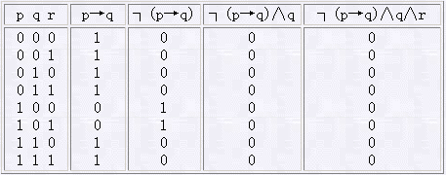
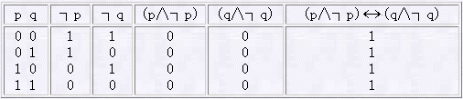
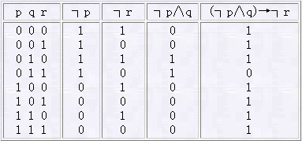
例1.8
求下列公式的真值表，并求成真赋值和成假赋值。
(1)(┐p∧q)→┐r
(2)(p∧┐p)↔(q∧┐q)
(3)┐(p→q)∧q∧r

Slide 27
定义1.10 重言式、矛盾式、可满足式
设A为任一命题公式
(1) 若 A 在它的各种赋值下取值均为真，则称 A 是重言式(tautology)或永真式。
(2)若 A 在它的各种赋值下取值均为假，则称 A 是矛盾式(contradiction)或永假式。
(3)若 A 不是矛盾式，则称 A 是可满足式 ( satisfactable formula )。

Slide 28
定义1.10的进一步说明
A 是可满足式的等价定义是：A 至少存在一个成真赋值。
重言式一定是可满足式，但反之不真。因而，若公式 A 是可满足式，且它至少存在一个成假赋值，则称 A 为非重言式的可满足式。
真值表可用来判断公式的类型:
若真值表最后一列全为 1，则公式为重言式。
若真值表最后一列全为 0，则公式为矛盾式。
若真值表最后一列中至少有一个 1，则公式为可满足式。
说明
n 个命题变项共产生 2^{n} 个不同赋值
含n 个命题变项的公式的真值表只有 种不同情况

Slide 29
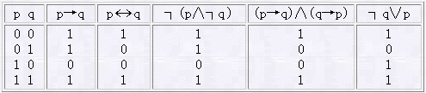
例题1.9
下列各公式均含两个命题变项 p与q，它们中哪些具有相同的真值表? (1) p→q (4) (p→q)∧(q→p) (2) p↔q (5) ┐q∨p (3) ┐(p∧┐q)

Slide 30
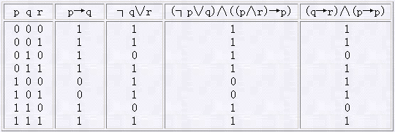
例题1.10
下列公式中,哪些具有相同的真值表? (1)p→q (2)┐q∨r (3)(┐p∨q)∧((p∧r)→p) (4)(q→r)∧(p→p)

Slide 31
本章主要内容
命题与真值（或真假值）。
简单命题与复合命题。
联结词：┐，∧，∨，→，↔。
命题公式（简称公式）。
命题公式的赋值。
真值表。
公式的类型：重言式（永真式），矛盾式（永假式），可满足式。

Slide 32
本章学习要求
在 5 种联结词中，要特别注意蕴涵联结的应用，要弄清三个问题：
p→q 的逻辑关系
p→q 的真值
p→q 的灵活的叙述方法
写真值表要特别仔细认真，否则会出错误。
深刻理解各联结词的逻辑含义。
熟练地将复合命题符号化。
会用真值表求公式的成真赋值和成假赋值。

Slide 33
本章典型习题
命题符号化
求复合命题的真值与命题公式的赋值
判断公式的类型

Slide 34
例题：求公式 ┐(p→(q∧r)) 的真值表
p | q | r
0 | 0 | 0
0 | 0 | 1
0 | 1 | 0
0 | 1 | 1
1 | 0 | 0
1 | 0 | 1
1 | 1 | 0
1 | 1 | 1
q∧r
0
0
0
1
0
0
0
1
p→(q∧r)
1
1
1
1
0
0
0
1
┐(p→(q∧r))
0
0
0
0
1
1
1
0

Slide 35
本章作业
习题一
1、9、14、15、17、18、19、20
4、6、8、22、23

Slide 36
智力问题
一个岛上居住着两类人：骑士和流氓。骑士说的都是实话，而流氓只会说谎。你碰到两个人甲和乙，如果甲说“乙是骑士”，乙说“我们两人不是一类人”。请判断甲、乙两人到底是骑士还是流氓？
父亲让两个孩子（一个男孩、一个女孩）在后院玩耍，并让他们不要把身上搞脏。然而，在玩的过程中，两个孩子都在额头上沾了泥。当孩子们回来后，父亲说“你们当中至少有一个人额头上有泥”，然后他问每一个孩子“你知道你额头上有没有泥吗？”。同样的问题对每个孩子都问了两遍。假设每个孩子都可以看到对方的额头上是否有泥，但不能看见自己的额头，孩子们将会怎样回答呢？假设两个孩子都很诚实并且同时回答每一次提问。

